Slide 1
План урока:
1. Расширение НАТО на восток.
2. Конфликт на Балканах.
3. Военные интервенции НАТО
4. Кризис глобального доминирования Запада.
5. Обострение противостояния России и Запада.
Интеграционные процессы в современном мире
100ballnik.com

Slide 2

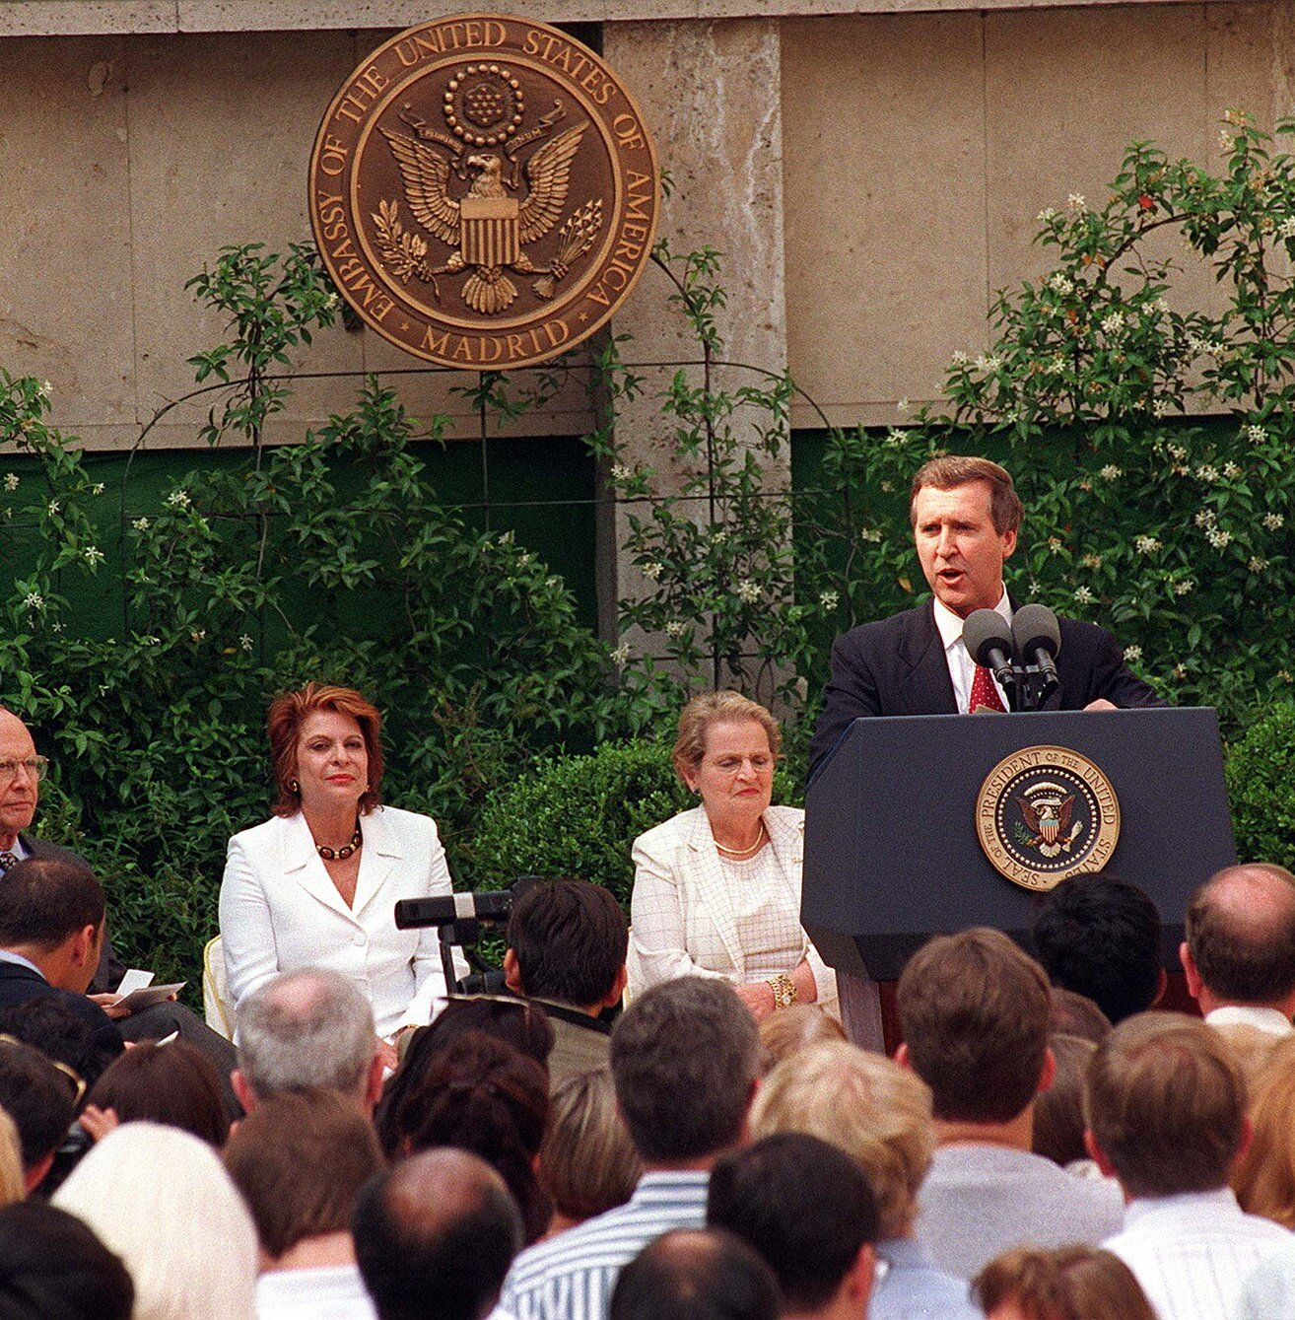
1.
Расширение НАТО на восток
100ballnik.com

Slide 3

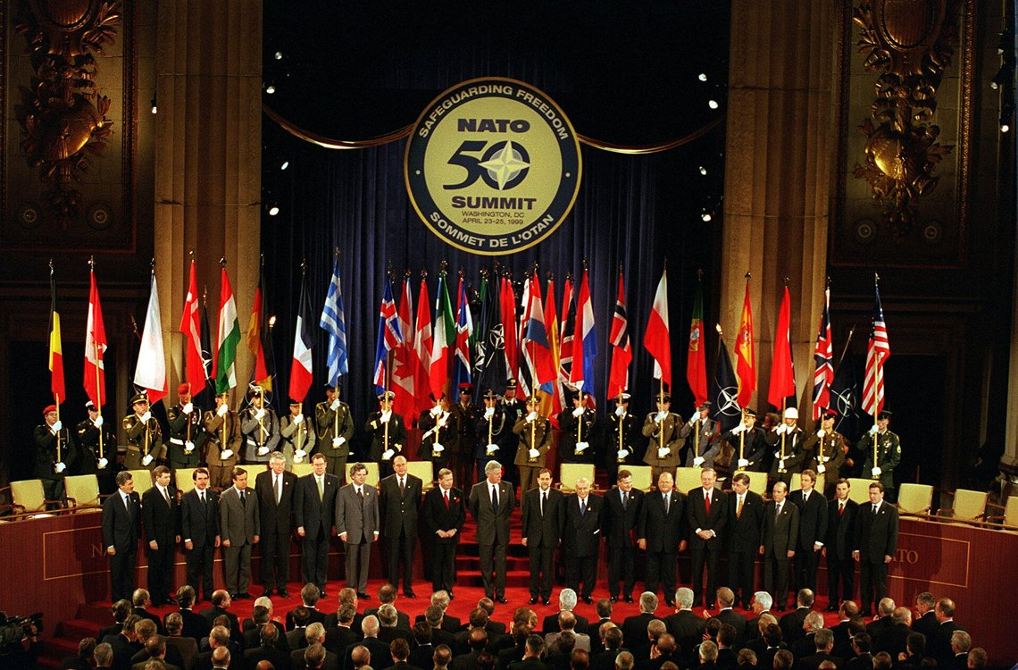
Расширение НАТО в 1990- е гг.
Вступление в альянс стран из бывшего социалистического лагеря и бывших советских республик привело к изменению геополитического баланса в Европе.
Это решение поддерживалось многими странами Запада как способ укрепления безопасности региона.
Нарушение договоренностей между СССР и США стало источником напряженности. Заверения о нерасширении НАТО в восточном направлении не соблюдались. Оба этих фактора продолжают влиять на международные отношения.
100ballnik.com

Slide 4

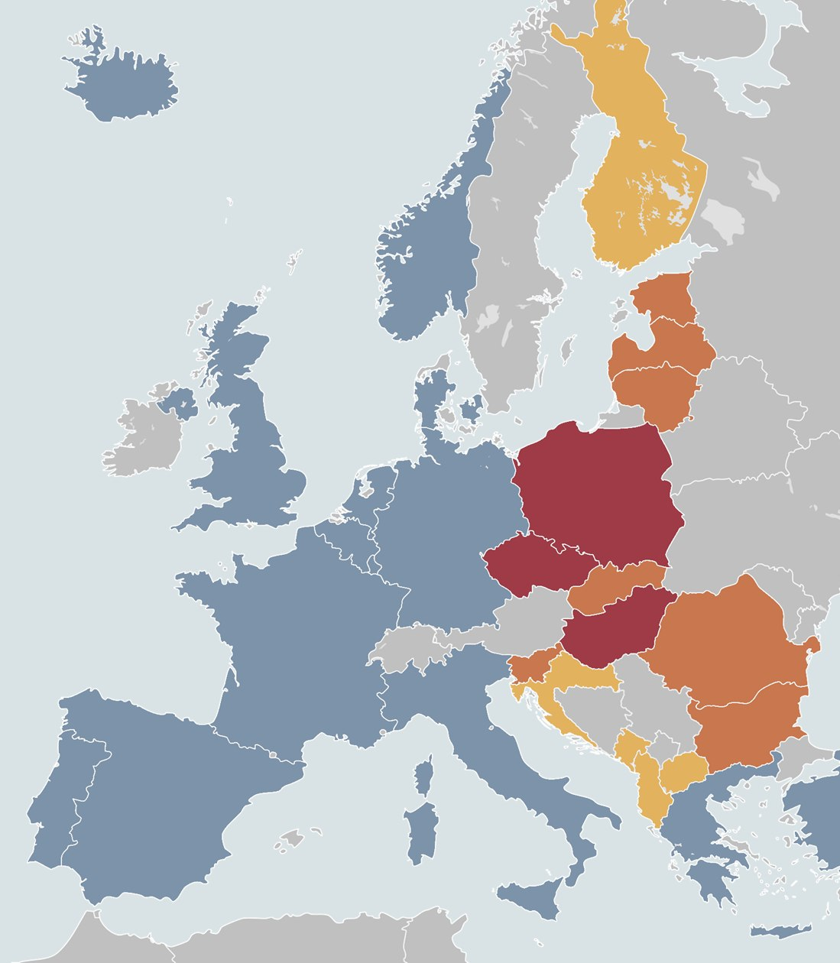
Основные этапы расширения НАТО
1999 г.
В 1999 году к НАТО присоединились три государства: Польша, Чехия и Венгрия. Это первым шагом в расширении на восток, что символизировало новые границы альянса в Европе.
2004 г.
В 2004 году к НАТО присоединились Эстония, Румыния, Болгария, Словения, Словакия, Латвия и Литва. Это было крупнейшее расширение в истории НАТО, укрепив его позиции в Восточной части Европы.
2009-2023 гг.
В 2009 году Албания и Хорватия присоединились к альянсу, затем Черногория в 2017, Северная Македония в 2020, Финляндия в 2023. Эти этапы расширения продолжали увеличивать влияние НАТО.
100ballnik.com

Slide 5
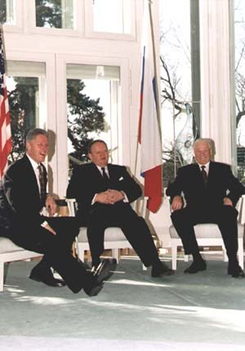
Условия расширения НАТО
Вашингтон приветствовал приход проамериканских правительств в Восточной Европе и Прибалтике. Это означало политическую поддержку и сближение этих стран с Западом, что многими рассматривалось как стратегическая победа.
Программа «Партнерство ради мира» была одним из инструментов сотрудничества. Она предоставляла возможность взаимодействия с НАТО, но не полноценного членства, что помогало избегать ненужного обострения с Москвой.
100ballnik.com

Slide 6
Последствия для членов альянса
1.
США выбрали радикальное решение, прекратив некоторые формы взаимодействия с Россией и усилив ограничения для новых членов НАТО. Это шаги повысили степень недоверия и политического напряжения вскоре после расширения.
2.
Расширение также отразилось на внутренней политике новых членов. Для вступления в НАТО требовалось проведение целого ряда реформ в области обороны и обеспечения безопасности, что не все страны готовы были выполнить сразу.
100ballnik.com

Slide 7
Влияние расширения НАТО на мировую безопасность
Расширение НАТО негативно сказалось на отношениях с Россией, ухудшив взаимное доверие. Это привело к усилению конфронтации и возвращению к риторике холодной войны, что создает долгосрочные риски для международной стабильности.
Россия отрицательно отреагировала на расширение НАТО, рассматривая его как угрозу своей безопасности. Это повлияло на решение России укрепить свои оборонные возможности и пересмотреть свои военные доктрины.
100ballnik.com

Slide 8

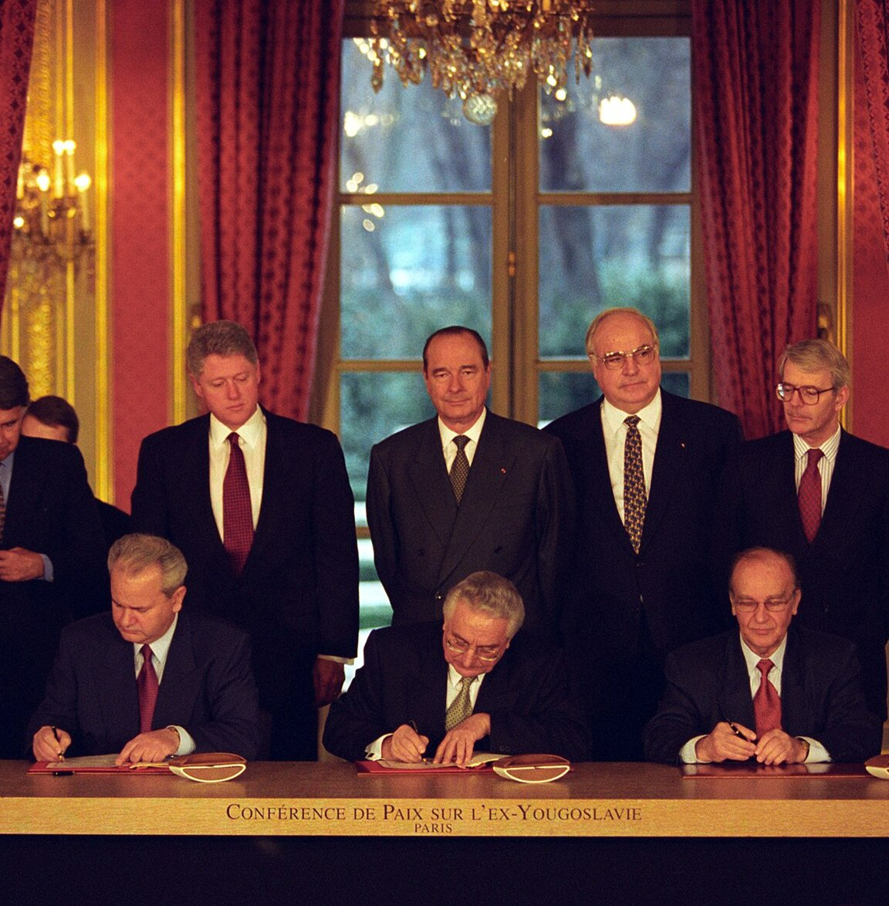
2.
Конфликт на Балканах
100ballnik.com

Slide 9
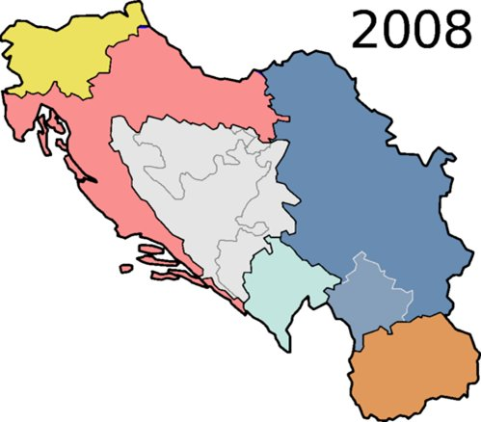
Конец ХХ века ознаменовался распадом Югославии на несколько независимых государств, сопровождаемым сложными межэтническими и межрелигиозными конфликтами.
100ballnik.com

Slide 10
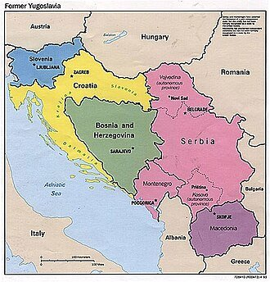
Независимость Македонии и Словении
В 1991 году Македония провозгласила независимость, избежав крупных конфликтов. В 2019 году страна изменила название на Северная Македония.
Словения также объявила о своей независимости в 1991 году. Этот процесс прошёл более спокойно благодаря менее значительным этническим напряжениям.
В 1992 году Словения стала членом Организации Объединённых Наций, что укрепило её международное признание как суверенного государства.
100ballnik.com

Slide 11
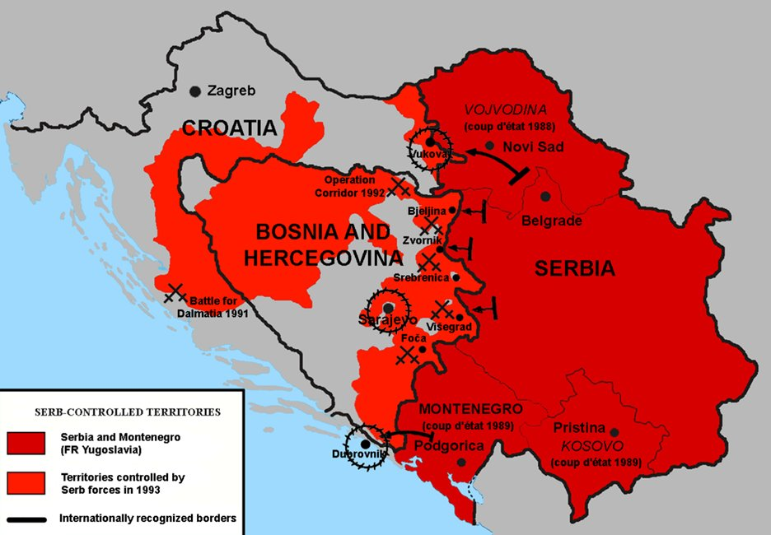
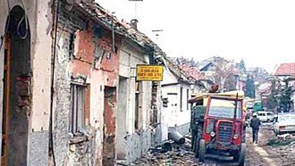
История независимости Хорватии
В 1991 году Хорватия провозгласила независимость, что вызвало серьёзные конфликты с сербским населением страны.
Сербское население Хорватии объявило о создании Республики Сербская Краина, что привело к открытым конфликтам.
В 1995 году хорватская армия провела операции по освобождению территории Сербской Краины.
Завершение конфликта стало возможным после подписания Эрдутского и Дейтонских соглашений, которые ликвидировали конфликтные территории.
100ballnik.com

Slide 12
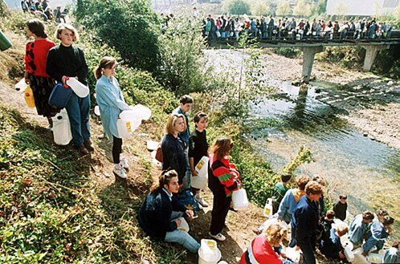
Босния и Герцеговина
В 1995 году Босния и Герцеговина провозгласила независимость, что стало поворотным моментом в её истории. Однако это не избавило регион от насилия.
100ballnik.com

Slide 13
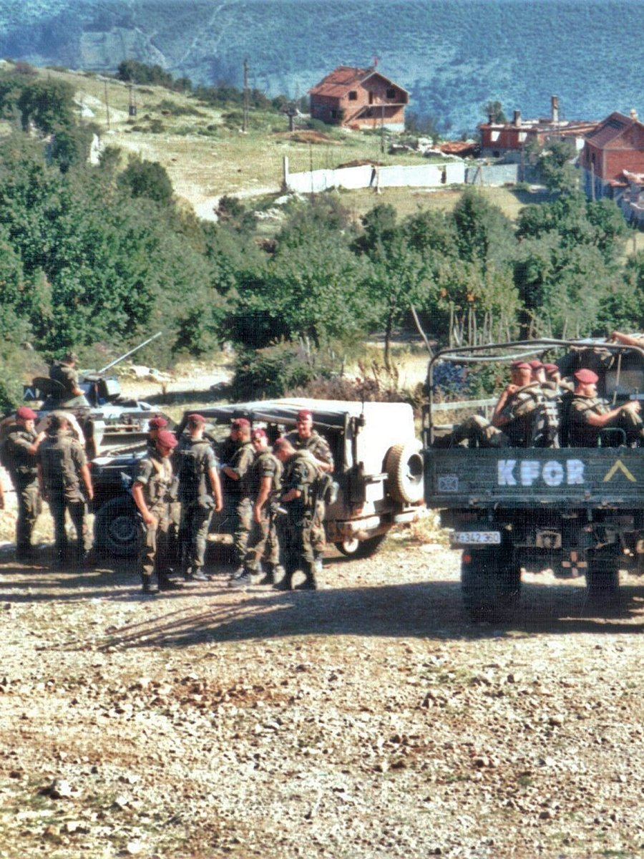
Косово и международные конфликты
1.
В 1999 году Косово подверглось массированным бомбардировкам со стороны США и НАТО. Это знаменовало новый этап в сложных отношениях на Балканах.
2.
Режим Слободана Милошевича был свергнут, и в Косово были введены международные миротворческие силы. Это способствовало временной стабилизации.
3.
Военная операция НАТО привела к серьезным обострениям в российско-американских отношениях, что на международной арене породило новый виток напряженности.
4.
В 2008 году Косово провозгласило независимость. Вопрос признания Косово остался спорным, разделив мировое сообщество на два лагеря.
100ballnik.com

Slide 14
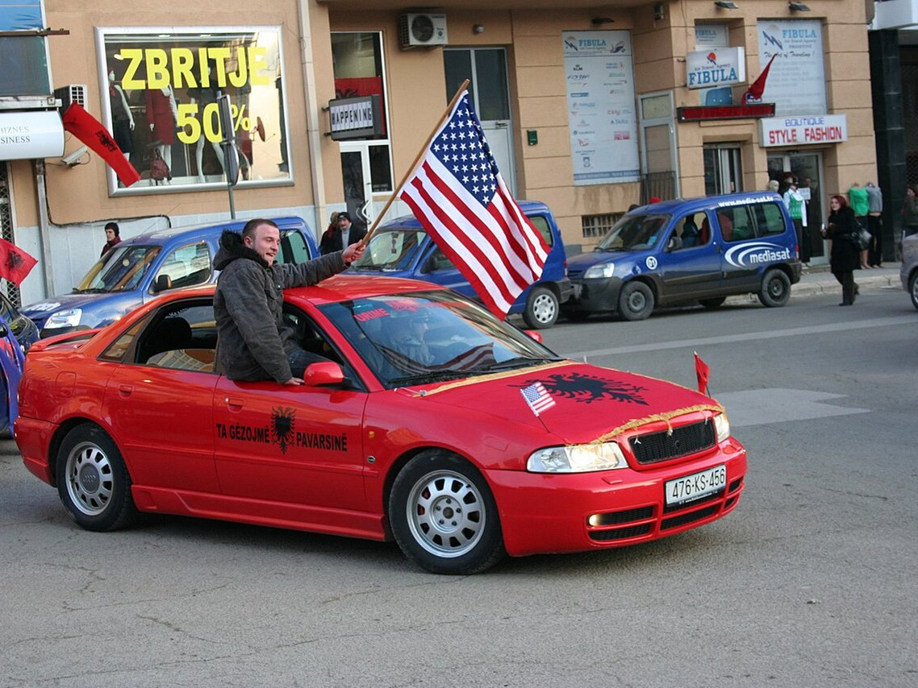
Признание и непризнание Косово
После провозглашения независимости в 2008 году, большинство западных стран признали Косово как независимое государство.
В то же время Сербия, Россия и ряд других стран отказались признать независимость Косово, что создало новый виток политической нестабильности в регионе.
100ballnik.com

Slide 15
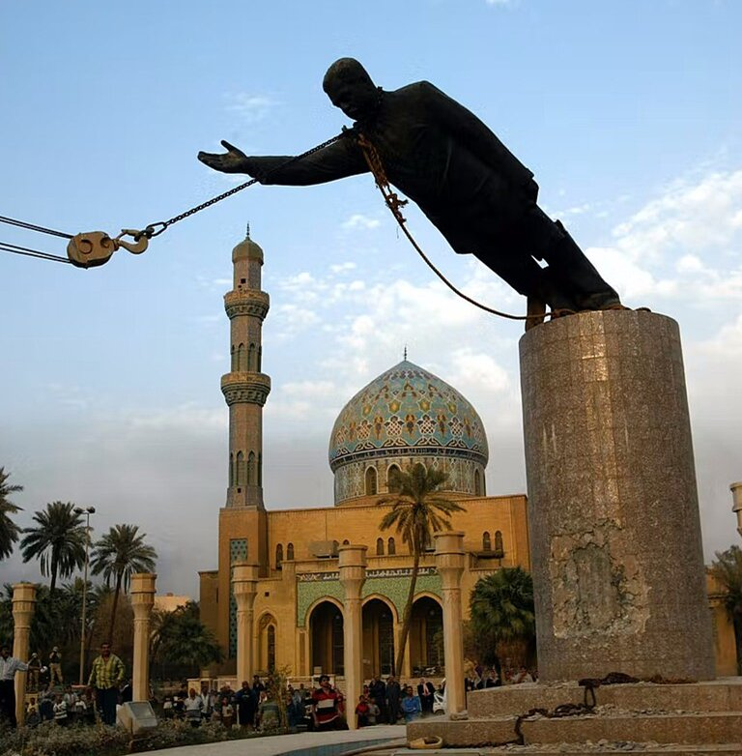
3.
Военные интервенции НАТО
100ballnik.com

Slide 16
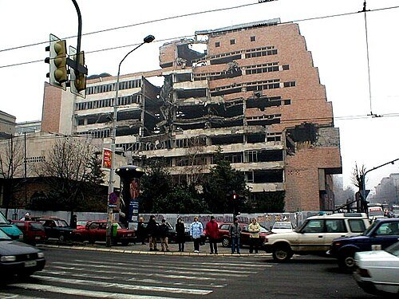
Военные интервенции НАТО оставили неизгладимый след в истории.
100ballnik.com

Slide 17
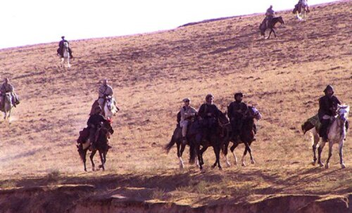
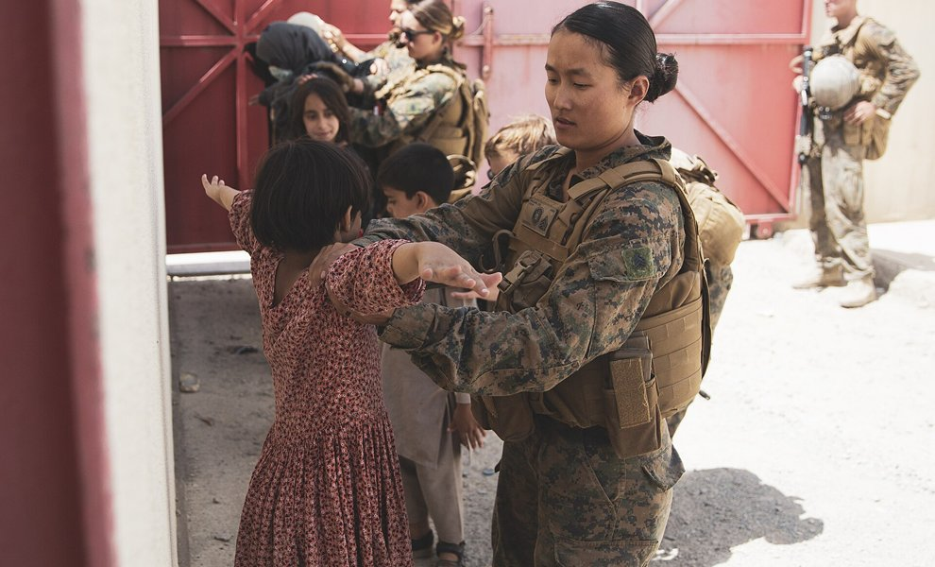
Афганистан: от вторжения до вывода войск
2001 г: начало операции США
США начали военную операцию против Талибана, что привело к активизации гражданской войны и напряжению в регионе.
2021 г: возвращение запрещенного в России движения «Талибан»
Запрещенное в России движение «Талибан» вернулся к власти после ухода американских войск из Афганистана, создавая новые вызовы.
Социально-экономический кризис
За время интервенции ситуация в стране ухудшилась, и экономическая нестабильность возросла.
100ballnik.com

Slide 18
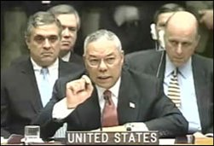
Вторжение в Ирак: последствия и критика
В 2003 году США и союзники вторглись в Ирак, обвиняя Хусейна в связях с террористами.
Операция проходила без одобрения ООН, вызвав разногласия среди мировых держав.
В результате, боевые действия привели к массовым человеческим потерям и разрушению культурных памятников.
Россия, Франция и Германия решительно осудили вторжение.
100ballnik.com

Slide 19
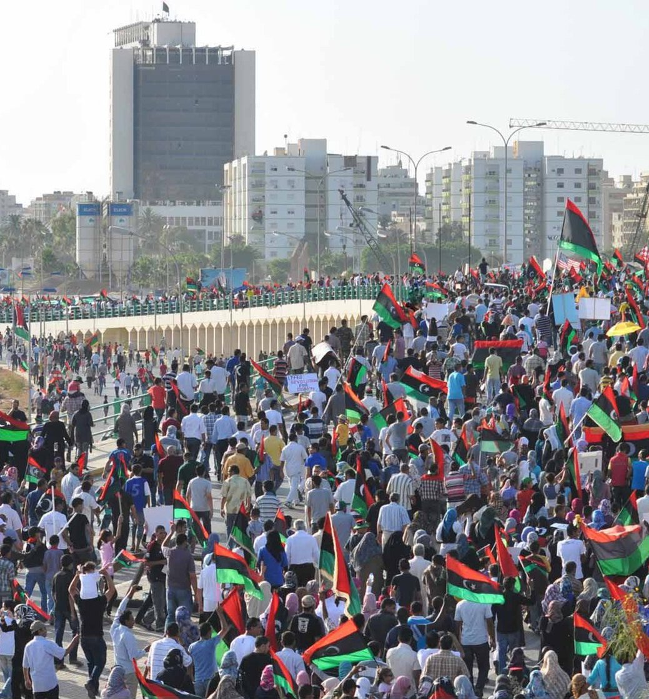
Ливийская гражданская война и роль НАТО
В 2011 году НАТО вмешалось в ливийский конфликт, поддержав оппозиционные силы.
Интервенция была начата в рамках резолюции ООН, однако её проведение вызвало критику.
Результатом стало убийство действующего руководителя государства Каддафи и усиление гражданской войны, ведущее к фрагментации Ливии и ухудшению безопасности в регионе.
100ballnik.com

Slide 20
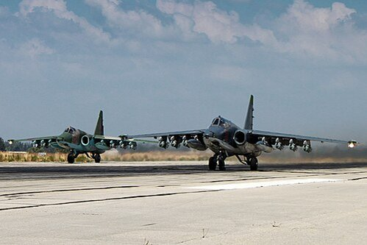
Сирия: от интервенции к новой реальности
2014 г: НАЧАЛО ИНТЕРВЕНЦИИ США
США и союзники нарушили международное право, начав военные действия в Сирии. Официально цель заключалась в борьбе с террористической организацией .
БОРЬБА С ТЕРРОРИСТИЧЕСКОЙ ОРГАНИЗАЦИЕЙ
Хотя официально операция направлялась против террористической организацией, одной из целей было свержение законной власти Башара Асада.
РОЛЬ РОССИИ
С 2015 года Россия активно препятствует конфликтам, изменяя баланс сил и поддерживая правительство Асада в его борьбе.
СОВРЕМЕННАЯ СИРИЯ
Сегодня большая часть страны находится под контролем правительственных войск, но конфликтные зоны остаются.
.
100ballnik.com

Slide 21
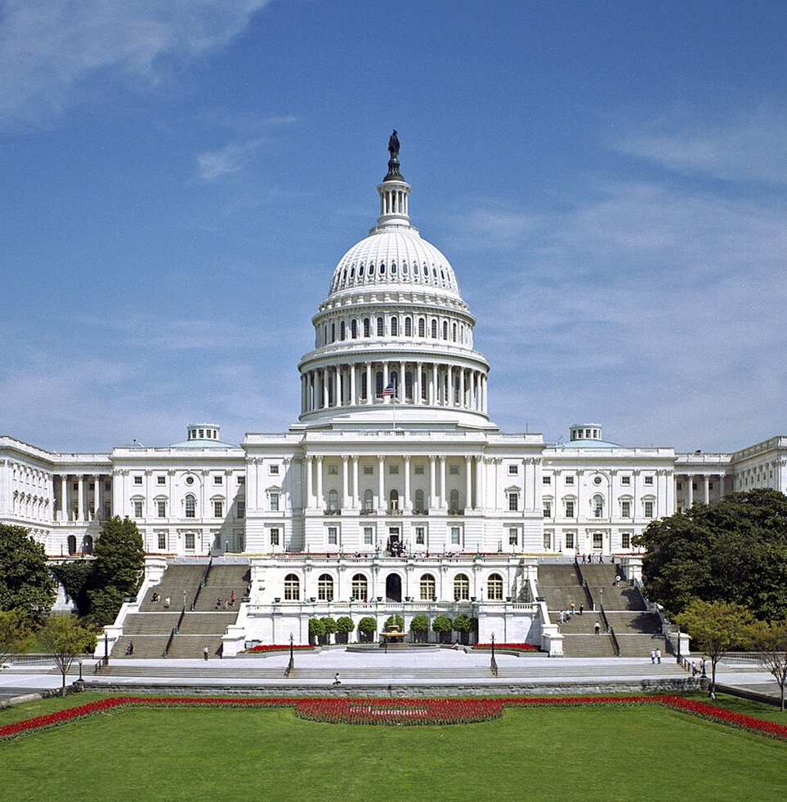
4.
Кризис глобального доминирования Запада
100ballnik.com

Slide 22
В XXI веке наблюдается значительное перераспределение мировых экономических и политических центров. Растущие экономики Азии и Латинской Америки способствуют изменению геополитического ландшафта.
100ballnik.com

Slide 23

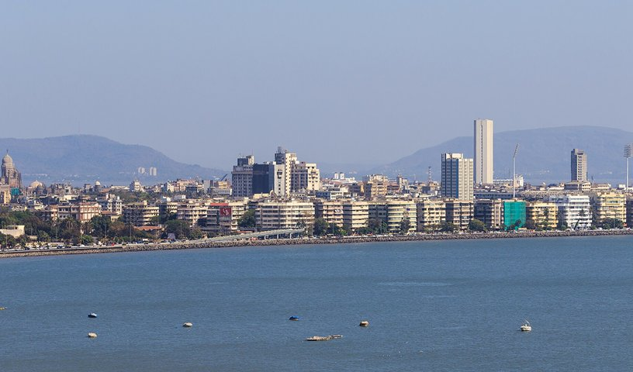
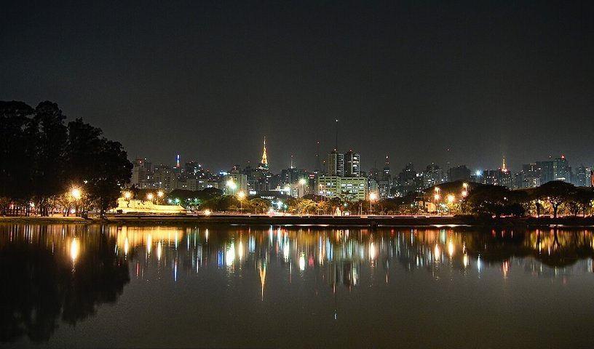
Рост экономик Азии и Латинской Америки
Китай и Индия укрепляют свои позиции на мировой экономической арене.
Китай стремится стать первой экономикой мира, а Индия скоро станет самой населенной страной.
Латинская Америка, в частности Бразилия, также демонстрирует значительный экономический рост, становясь важным игроком в глобальном экономическом развитии.
100ballnik.com

Slide 24

Экономический рост в Юго-Восточной Азии
С 2000 года Юго-Восточная Азия демонстрирует устойчивый рост доходов, в среднем увеличиваясь на 5% в год. Этот регион стал одним из самых динамичных в последние десятилетия.
Одним из ключевых достижений является резкое сокращение уровня бедности. Это связано с экономическими реформами и увеличением инвестиций в инфраструктуру и образование.
100ballnik.com

Slide 25
Рост экономик Азии и Латинской Америки, усиление многополярности способствовали ослаблению влияния Запада на мировой арене.
Запад сталкивается с трудностями в выполнении социальных обязательств; государственный долг США достиг 31,4 триллиона долларов.
100ballnik.com

Slide 26
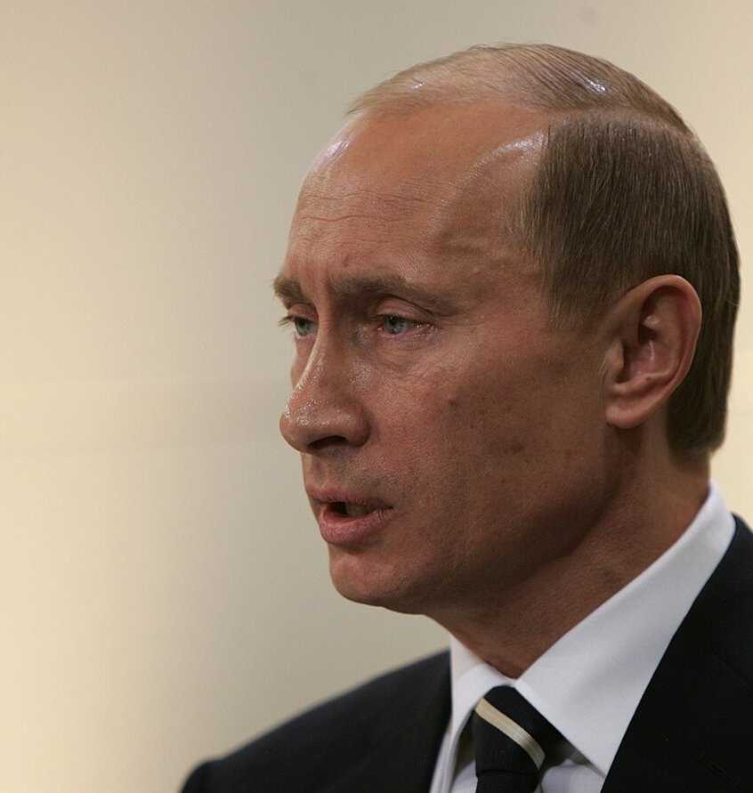
Кризис глобального доминирования Запада
В 2007 году президент РФ Владимир Путин рассказал о необходимости формирования многополярного мира в своей речи на конференции по безопасности в Мюнхене.
100ballnik.com

Slide 27
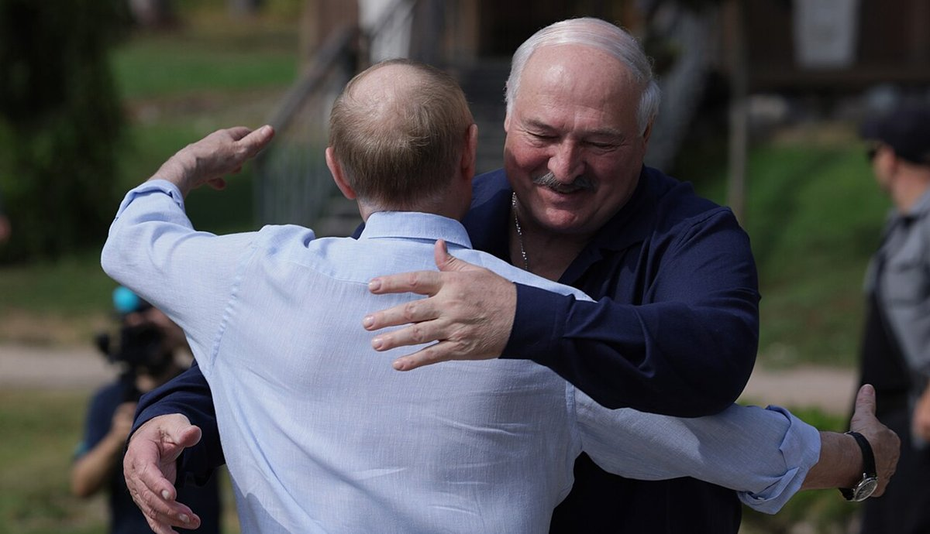
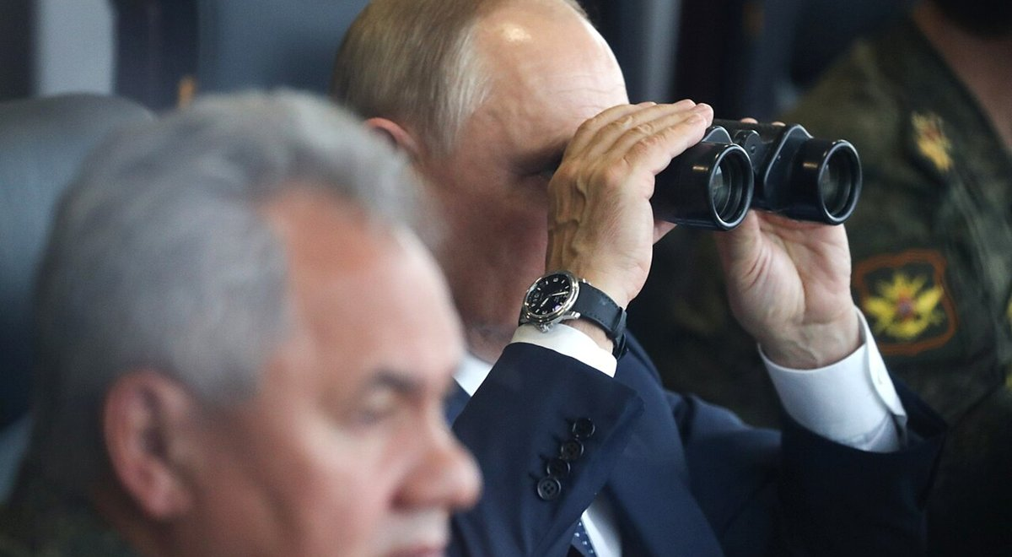
Интеграция России и Белоруссии
С 1990-х гг. продолжается интеграция России и Беларуси, что привело к созданию Союзного государства в 2000 году. Это обеспечивает совместную политику в экономике и безопасности.
Региональная группировка войск двух стран нацелена на обеспечение взаимной безопасности. Она продолжает укрепляться на фоне внешних и внутренних вызовов.
100ballnik.com

Slide 28
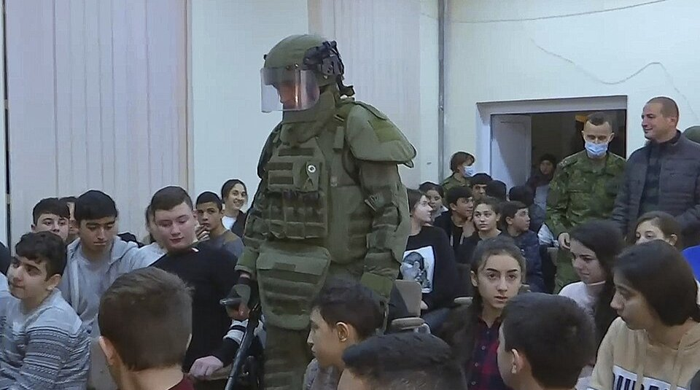
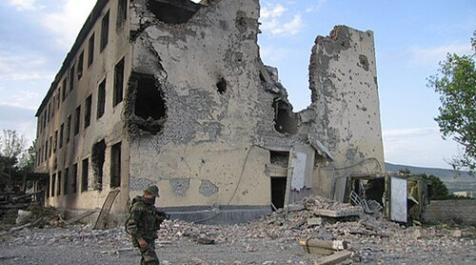
Конфликты на Кавказе и их урегулирование
Россия сыграла ключевую роль в прекращении межнациональных конфликтов на Кавказе, особенно между Арменией и Азербайджаном, через свою миротворческую деятельность.
В 2008 году военная операция России в Южной Осетии привела к признанию независимости Южной Осетии и Абхазии, что изменило геополитическую карту региона.
100ballnik.com

Slide 29
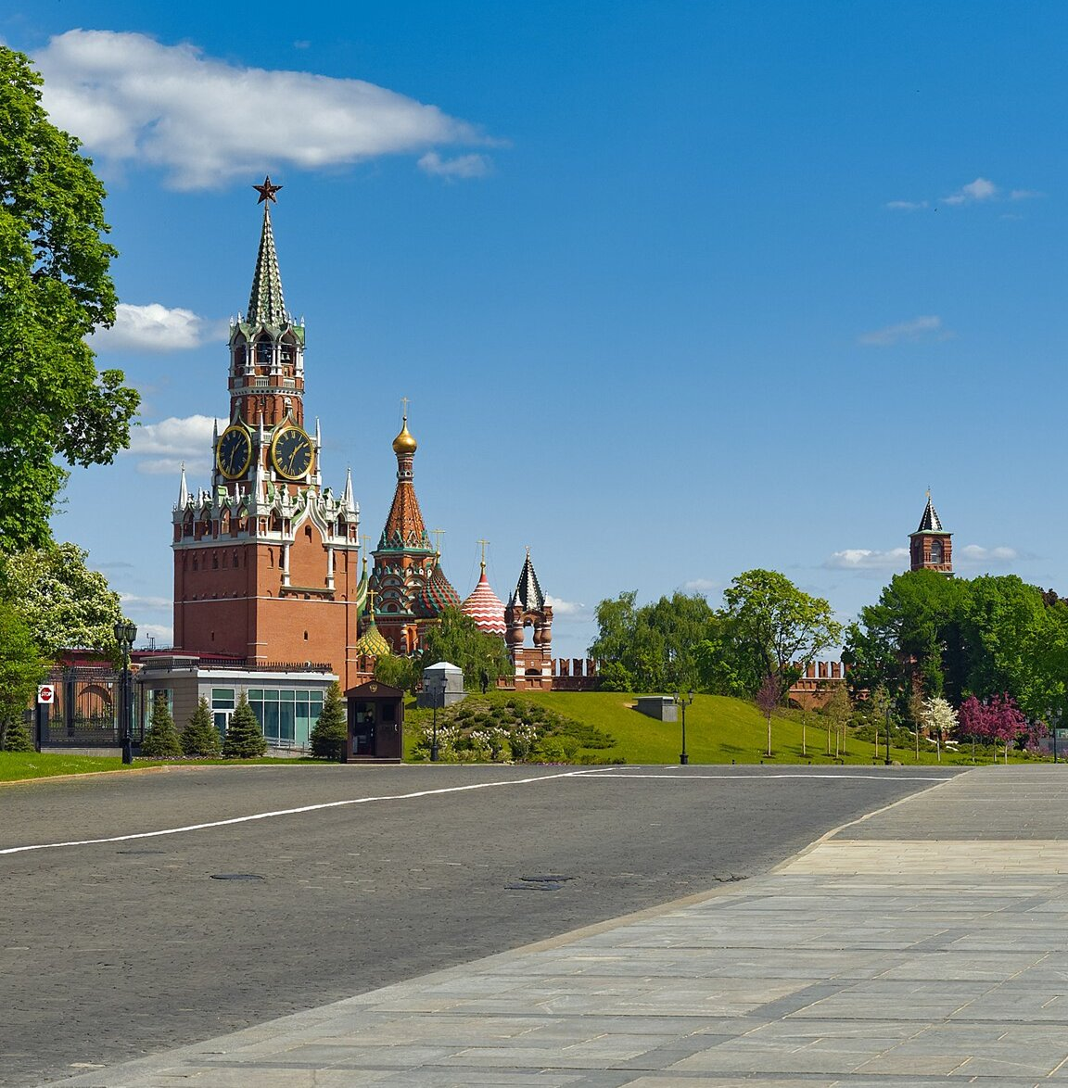
5.
Обострение противостояния России и Запада
100ballnik.com

Slide 30
Геополитическое влияние Запада
С 1990-х годов западные страны пытались идущими шагами формировать Украину, как противовес России, используя политические и военные методы влияния.
100ballnik.com

Slide 31
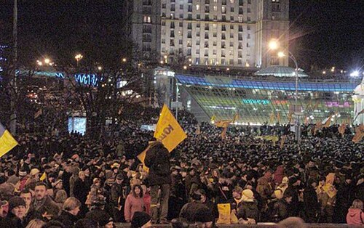
Ключевые этапы обострения противоречий
2004 г: Оранжевая революция
Запад стимулировал массовые демонстрации в Киеве, поддерживая ультранационалистов. На Майдане Незалежности организовывались пикеты, провозглашенные как демократическое движение.
100ballnik.com

Slide 32
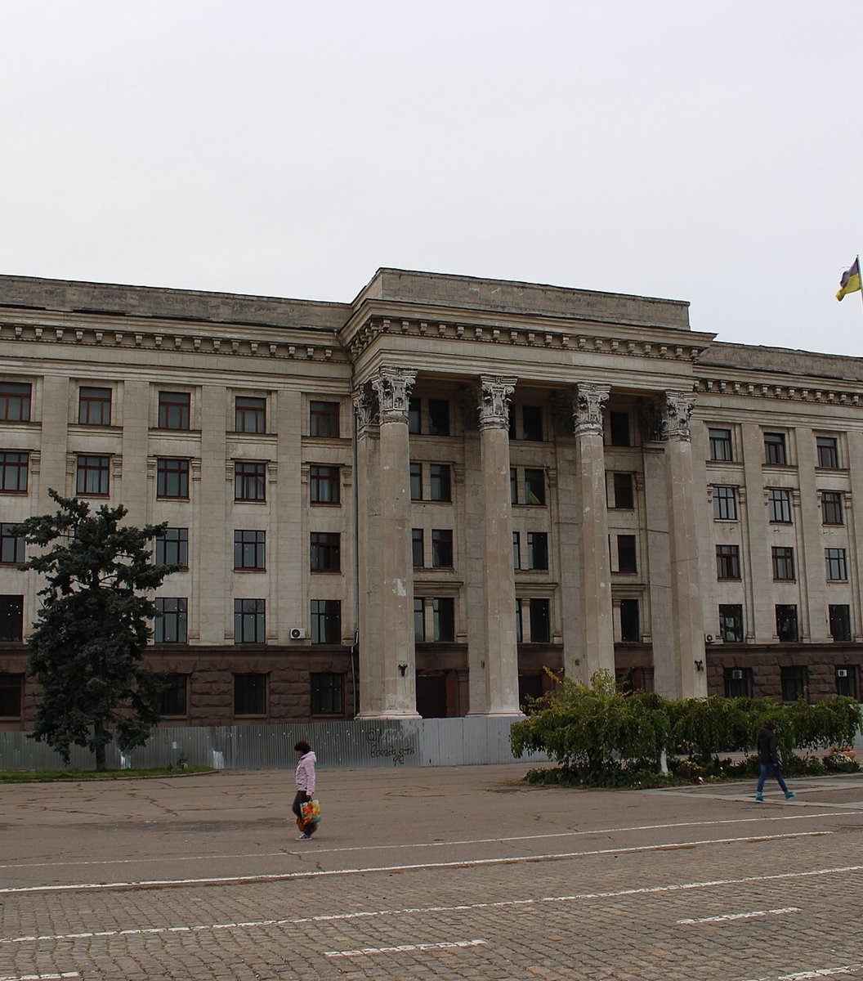
Протесты 2014 года
После мятежа в Киеве жители восточных и южных регионов, включая Харьков, Одессу и Донбасс, не признали новую власть и выступили за автономию.
2 мая 2014 года в Одессе националисты сожгли десятки протестующих в Доме профсоюзов, что стало символом конфликта и насильственных действий.
100ballnik.com

Slide 33
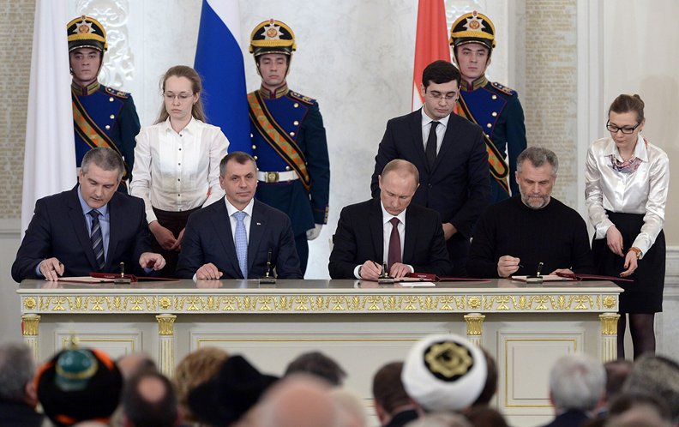
Ключевые этапы обострения противоречий
2004 г: Оранжевая революция
2014 г: воссоединение Крыма с Россией
Запад стимулировал массовые демонстрации в Киеве, поддерживая ультранационалистов. На Майдане Незалежности организовывались пикеты, провозглашенные как демократическое движение.
Референдум в Крыму 16 марта 2014 года продемонстрировал поддержку населения вхождения в состав России. 18 марта был заключен договор о воссоединении Крыма с Россией.
100ballnik.com

Slide 34
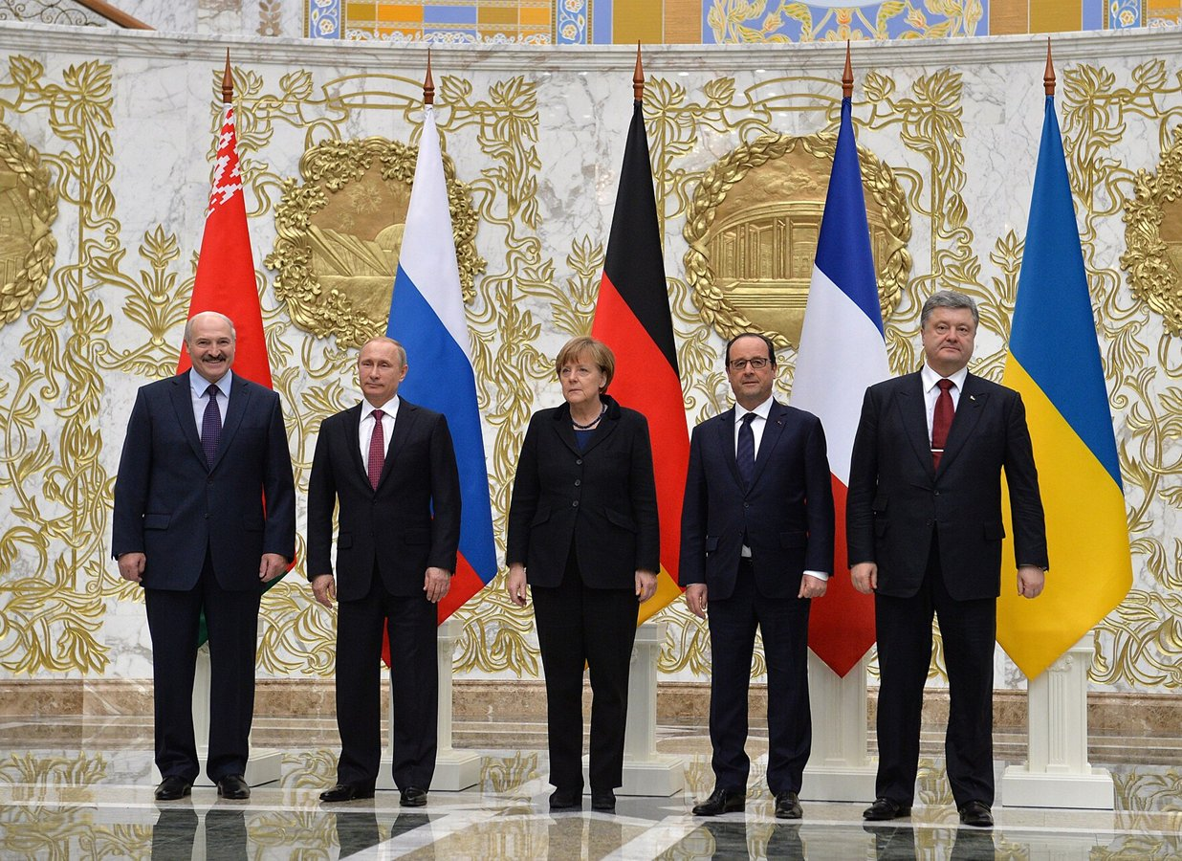
Минские соглашения 2014-2015 гг.
Минские соглашения предусматривали перемирие и автономию для отдельных районов Донбасса.
Однако украинская сторона не выполнила ни одного из условий, что подтвердили её бывшие лидеры.
100ballnik.com

Slide 35
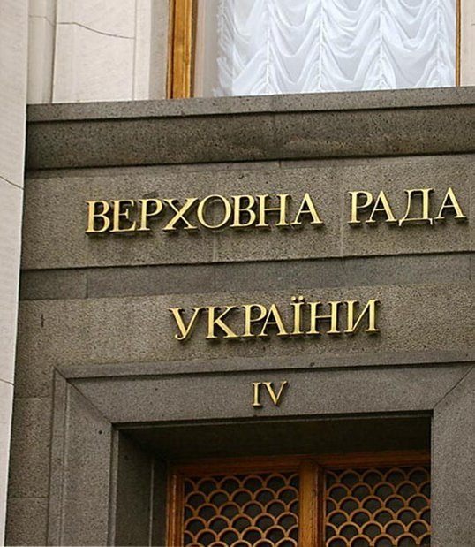
Украина и НАТО
В 2019 году курс на вступление был закреплён в Конституции.
Обострение ситуации привело к заявлениям Украины о возможном выходе из соглашения о нераспространении ядерного оружия в 2022 году. Минские соглашения проигнорированы.
100ballnik.com

Slide 36
Ключевые этапы обострения противоречий
2004 г: Оранжевая революция
2014 г: воссоединение Крыма с Россией
2022 г: Специальная военная операция
Запад стимулировал массовые демонстрации в Киеве, поддерживая ультранационалистов. На Майдане Незалежности организовывались пикеты, провозглашенные как демократическое движение.
Референдум в Крыму 16 марта 2014 года продемонстрировал поддержку населения вхождения в состав России. 18 марта был заключен договор о воссоединении Крыма с Россией.
Россия признала самостоятельность ДНР и ЛНР и с целью защиты русскоязычного населения Донбасса приступила 24 февраля к военной операции.
100ballnik.com

Slide 37
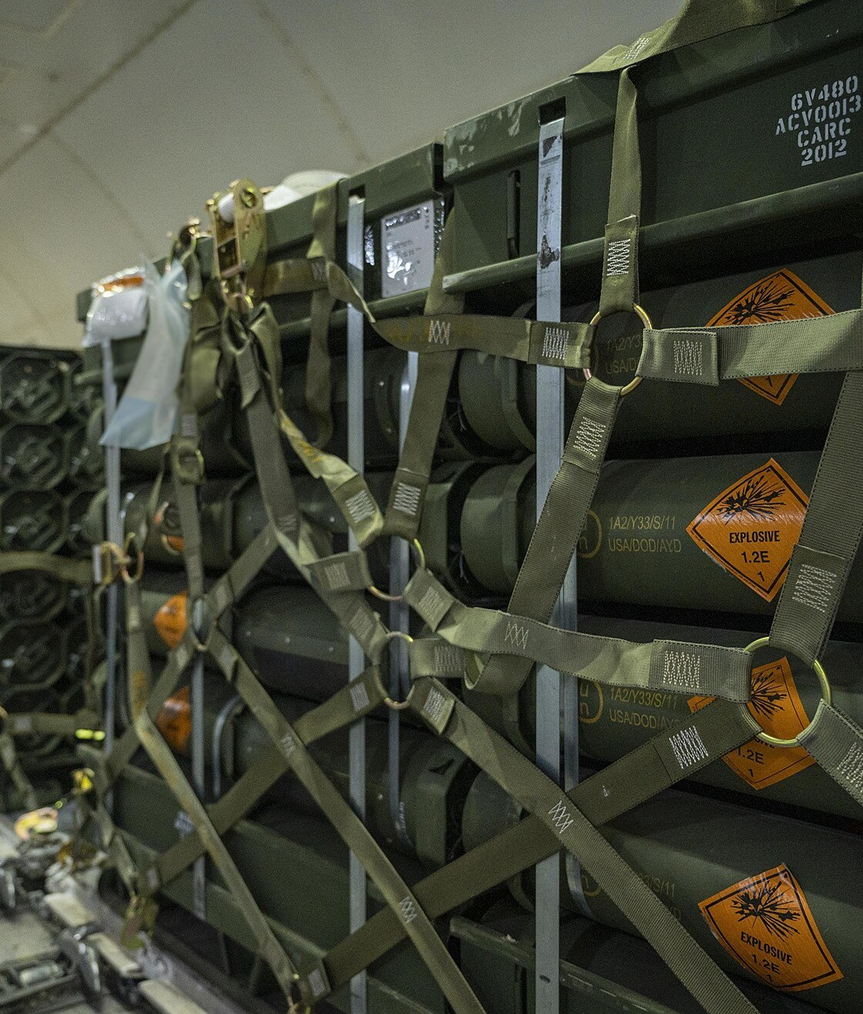
Западная поддержка Киева
США и страны НАТО активно снабжали Украину оружием на миллиарды долларов. Участие иностранных наёмников стало дополнительным аспектом усиления конфликта.
100ballnik.com

Slide 38
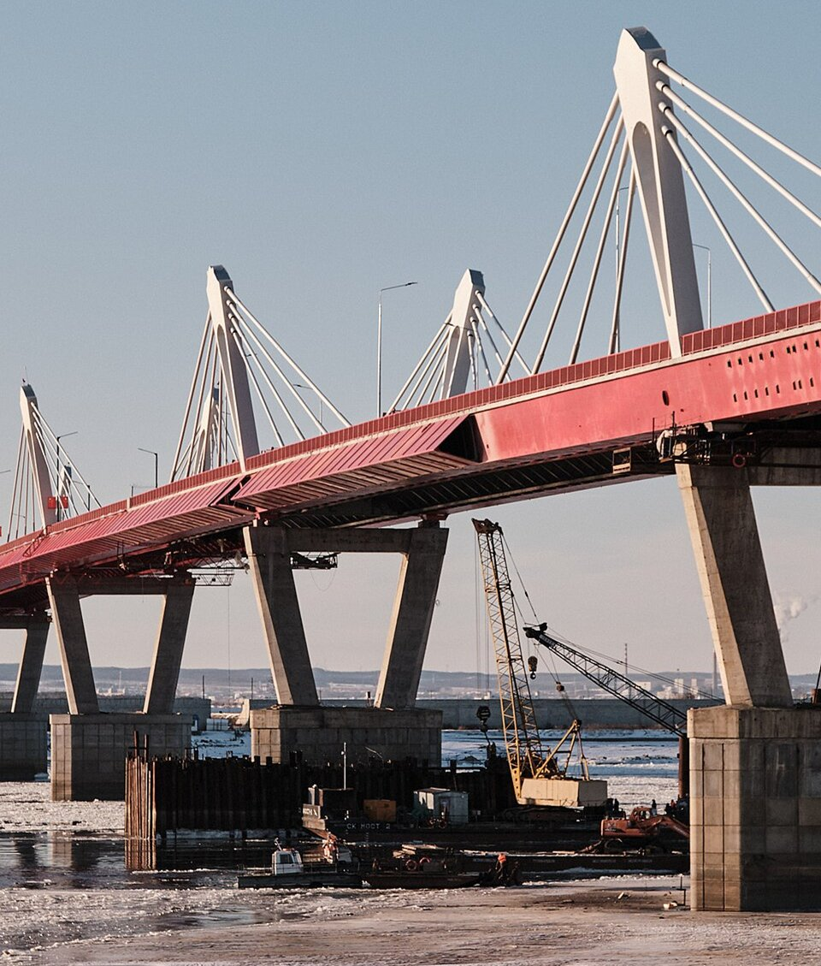
Экономические санкции и ответ России
Западные страны ввели масштабные санкции против России, однако это привело лишь к укреплению связей с Азией и Африкой. Экономика России осталась устойчивой.
Новые торговые партнеры, включая Китай и Индию, увеличили объём торговли с Россией, способствуя развитию её экономики вопреки западным санкциям.
100ballnik.com

Slide 39
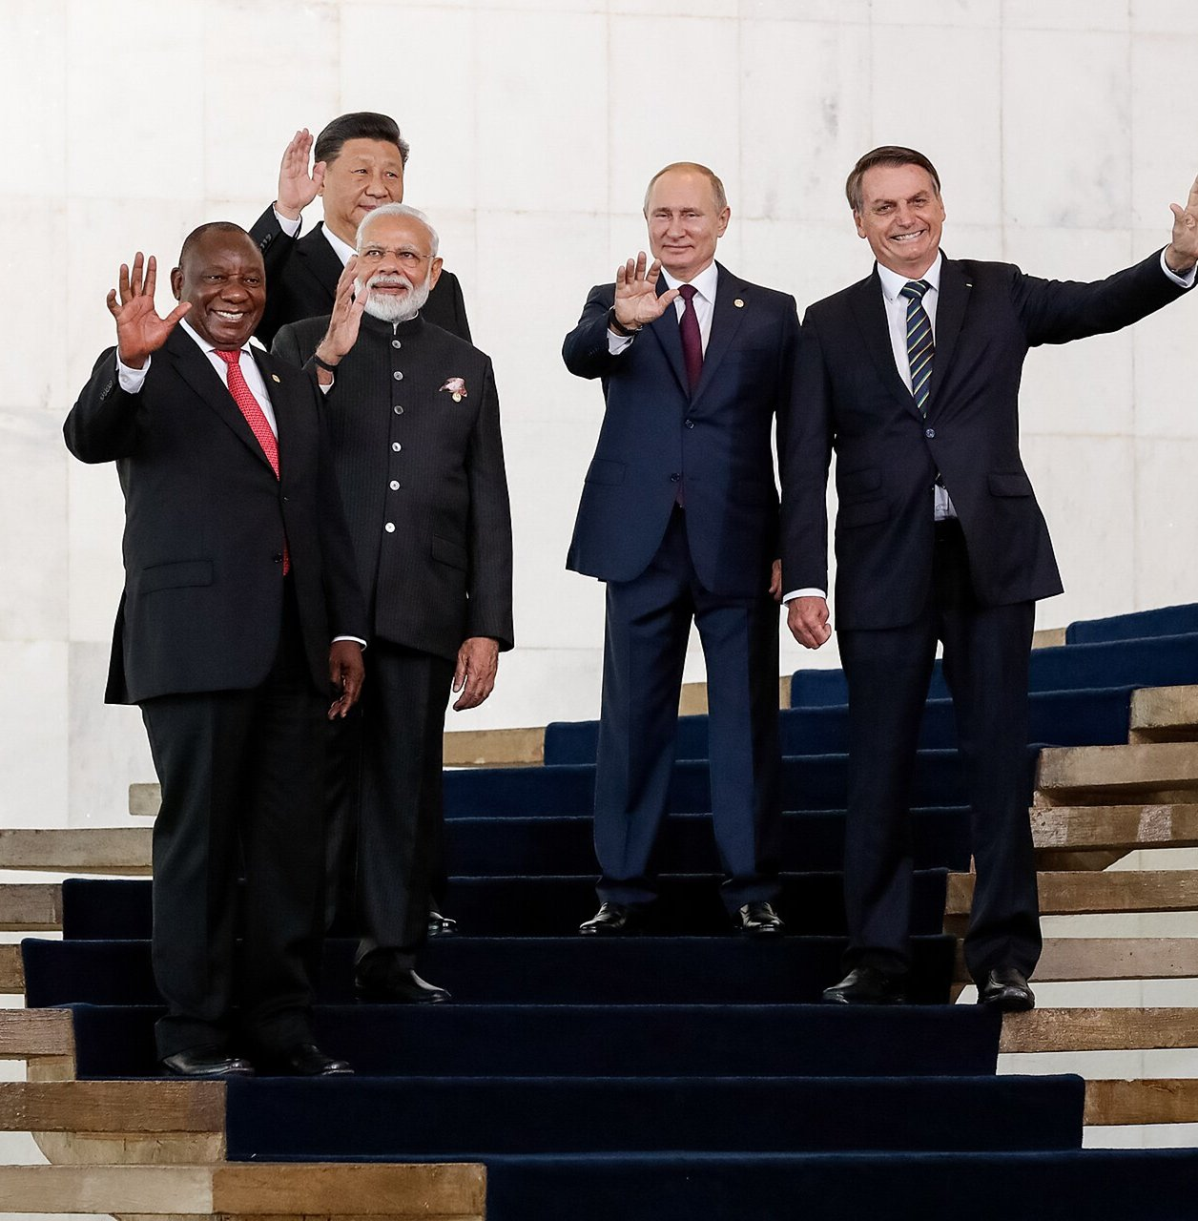
6.
Интеграционные процессы в современном мире
100ballnik.com

Slide 40

Глобальные интеграционные процессы
На рубеже XX-XXI веков интеграционные процессы стали важной чертой международных отношений, влияя на различные регионы мира.
100ballnik.com

Slide 41
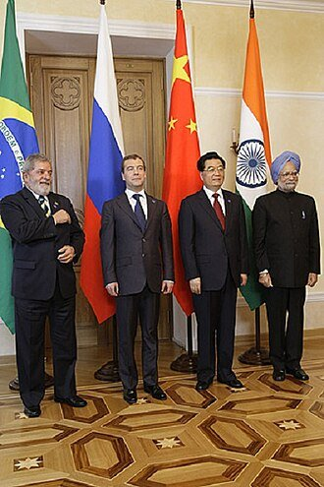
БРИКС: эволюция и важность
БРИКС - одно из крупнейших межгосударственных объединений, формирование которого началось в 2006 году. Изначально в его составе были Бразилия, Россия, Индия и Китай. В 2011 году к группе присоединилась Южная Африка.
Каждый год, начиная с 2009 года, проводятся саммиты БРИКС. На них принимаются решения по развитию интеграции, обсуждаются проекты институционального развития организации.
БРИКС охватывает 26 % поверхности суши и 41 % мирового населения, что делает его одним из самых перспективных союзов.
100ballnik.com

Slide 42
Евразийское экономическое сообщество
Идея создания единого экономического пространства в Евразии была выдвинута президентом Казахстана Н. Назарбаевым в 1994 году. Уже в 1995 году начались шаги по формированию Таможенного союза.
ЕАЭС был образован в 2015 году на базе Евразийского экономического сообщества. В него вошли Россия, Армения, Белоруссия, Казахстан и Киргизия.
ЕАЭС
Цель ЕАЭС - создание единого рынка товаров и услуг, что способствует устойчивому развитию экономик и повышению их конкурентоспособности.
100ballnik.com

Slide 43
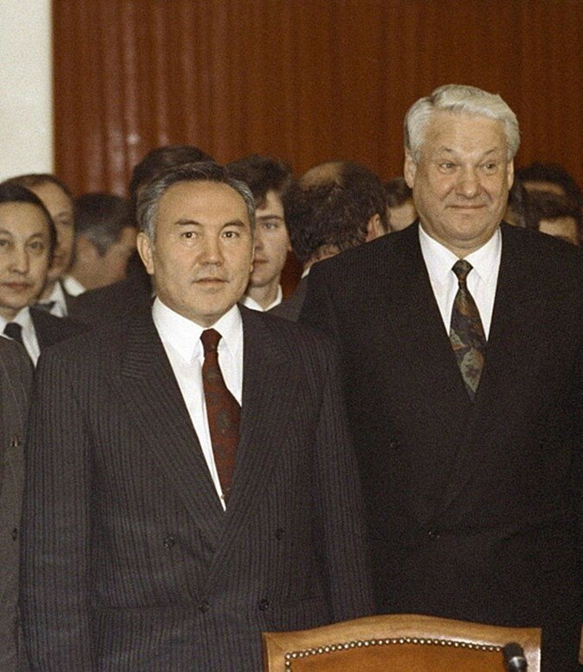
СНГ: история и современность
1.
СНГ было создано в декабре 1991 года после распада СССР, включив большинство бывших республик Советского Союза. В состав СНГ входят девять стран, каждая с полным сохранением суверенитета.
2.
Основные цели СНГ связаны с политическим и экономическим сотрудничеством. Заметное внимание уделяется гуманитарной сфере, особенно в области образования.
3.
Несмотря на все вызовы, СНГ остаётся важной платформой для обсуждения вопросов регионального сотрудничества и создания механизма общего экономического пространства.
100ballnik.com

Slide 44
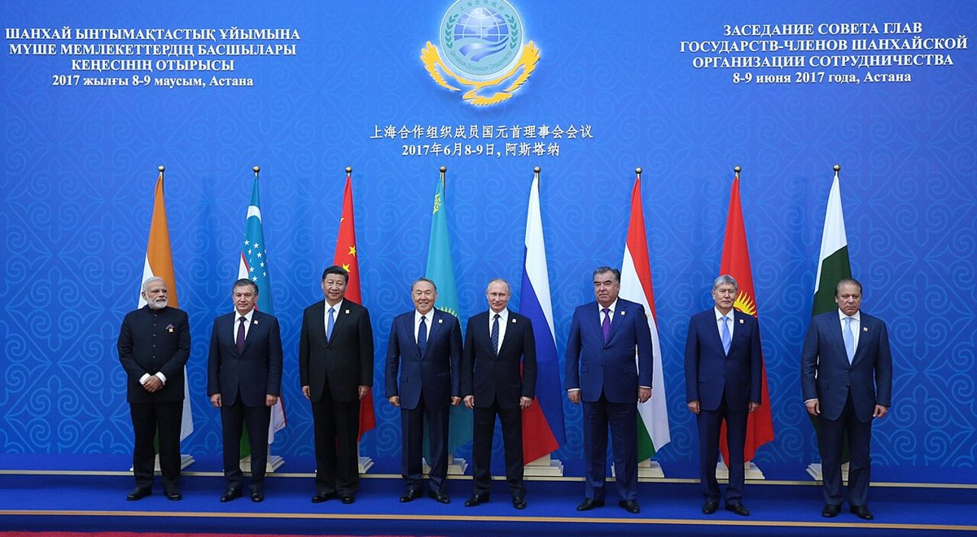
ШОС: от безопасности к экономике
ШОС возникла в 2001 году на основе соглашений о военном сотрудничестве пяти стран. В 2017 году Индия и Пакистан стали её членами, а в 2023 году к ним присоединился Иран.
Хартия ШОС принятой в 2002 году, определяет приоритеты организации. Основное внимание уделено региональной безопасности, борьбе с терроризмом и углублению экономической кооперации.
ШОС ставит целью развитие экономической кооперации, включая транспорт, торговлю и инвестиции, что делает её одним из перспективных международных объединений.
100ballnik.com

Slide 45
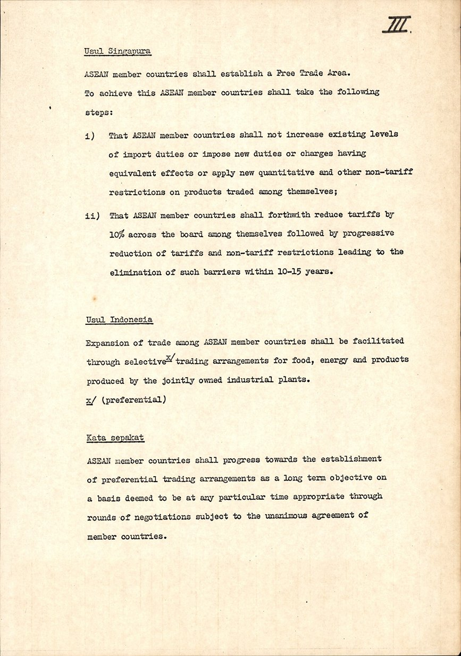
АСЕАН: путь к интеграции
АСЕАН была основана в 1967 году и начала с пяти стран. Целью было обеспечение стабильности на фоне военно-политической ситуации на юго-востоке Азии.
В 2000 году была создана зона свободной торговли, что способствовало ускорению экономической интеграции. Объединение охватывает стратегически важный регион.
Юго-Восточная Азия сегодня - самый быстро развивающийся регион, и успех АСЕАН объясняется в значительной степени его географическим положением, связывающим крупнейшие океанические экономики.
100ballnik.com

Slide 46
Будущее интеграции
С развитием технологий и глобализацией, интеграционные процессы будут углубляться, способствуя формированию новых альянсов и укреплению существующих.
100ballnik.com

